Slide 1
Delimitación del Problema
UNIVERSIDAD DE LAS FUERZAS ARMADAS
ESPE
AUTOR: WILLIAM WLADIMIR QUISHPE RIVERA TEMA: EL JUEGO Y SU INCIDENCIA EN EL DOMINIO DE LA TÉCNICA MARIPOSA EN NIÑOS DE 7-8 AÑOS.
DIRECTORA DE CARRERRA: MSC ARACELY OBANDO MEJÍA DIRECTORA: MSC. LORENA SANDOVAL JARAMILLO OPONENTE: MSC. ORLANDO CARRASCO COCA
SECREATRIO ACADÉMICO: DR. MÁRCELO MEJÍA MENA

Slide 2
Planteamiento del Problema
Las metodología aplicadas en las diferentes enseñanzas, son desarrolladas
por métodos tradicionales y actividades monótonas por lo que no son los
adecuados y dificulta el aprendizaje, por ello muchos de los infantes terminan
retirándose de las escuela de natación por motivos de aburrimiento u
hostilidad de sus prácticas, lo que no es productivo para la formación de
Futuros deportistas.

Slide 3
Delimitación del Problema
Niños de 7-8 años del Club Educoach ubicado en la parroquia de San Pedro de Taboada Cantón Sangolquí 2016-2017

Slide 4
Formulación del problema
¿CÓMO INCIDE EL JUEGO EN EL APRENDIZAJE DE LA TÉCNICA DE MARIPOSA EN LOS NIÑOS DE 7 A 8 AÑOS DEL CLUB DE NATACIÓN EDUCOACH?
Justificación
Utilización del juego como estrategia didáctica para el mejoramiento de la técnica mariposa, acoplando condiciones optimas para el adecuado aprendizaje.

Slide 5
Objetivo General
Determinar la incidencia del juego en la técnica de mariposa en los niños de 7 a 8 años del club de natación Educoach.

Slide 6
Objetivos Específicos
Aplicar la estrategia metodológica del juego en el proceso de enseñanza de la técnica de nado.
Realizar una pre evaluación de la técnica de nado de los niños del club de natación Educoah.
Aplicar el juego como método de enseñanza en los niños de nivel de la categoría 7 a 8 años.
Realizar una post evaluación de la técnica de nado en los niños del club de natación Educoach.
Analizar los resultados arrojados luego de la investigación realizada en el club Educoach.

Slide 7
Hipótesis General
La aplicación del juego incide en la técnica mariposa en los niños de 7 a 8 años del club de natación Educoach.

Slide 8
Hipótesis Nula
La aplicación del juego no incide en la técnica mariposa en los niños de 7 a 8 años del club de natación Educoach.

Slide 9
Operacionalización de variables e indicadores
Grado de satisfacción con la actividad
Participación en las diferentes actividades
Desempeño en las diferentes actividades
VARIABLE INDEPENDIENTE
EL JUEGO
Posición del cuerpo
Ejecución de la brazada
Ejecución de la patada
Coordinación
VARIABLE DEPENDIENTE
LA TECNICA
MARIPOSA

Slide 10
MARCO TEÓRICO
Se menciona a la diversión
Se lo define como una actividad libre el cual se lleva a cabo en los límites temporales y espaciales, definidos según reglas aceptadas libremente por ello va acompañada de tensión y alegría . (Huizinga, 2000)
EL JUEGO
Los juegos poseen características recreativas los que se realiza de manera espontánea.
Con la libertad necesaria para encontrarse en un clima de estimulaciones y satisfacción
La persona encuentra el agrado por la participación activa.

Slide 11
JUEGOS RECREATIVOS
LOS JUEGOS RECREATIVOS COMO ACCIÓN HUMANA ESPECIAL.
Son de gran importancia en el desarrollo.
Debido aquello, el niño logra desplegar sus capacidades y destrezas motrices.
Adquiere conocimientos.
Desarrolla valores de trabajo como el colectivismo, solidaridad y la honestidad.
Produce diversión y entretenimiento con llevando una enseñanza.

Slide 12
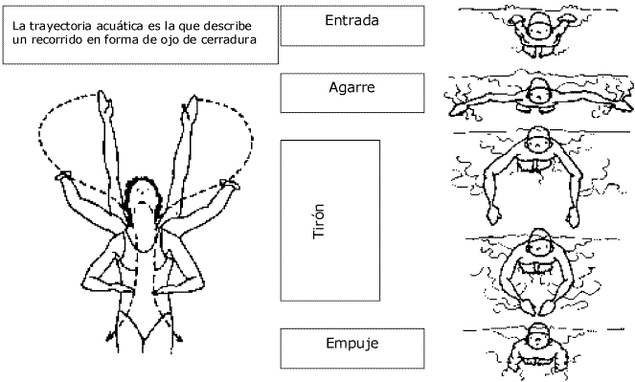
Técnica de mariposa
Coordinación de la respiración
Para ello se debe fijar al momento que saca y mete la cabeza.
Así la cabeza ingresa cuando da el primer batido y sale al momento del segundo batido.
De esta manera, se inspira luego de la segunda patada y se espira después de la primera respectivamente.

Slide 13
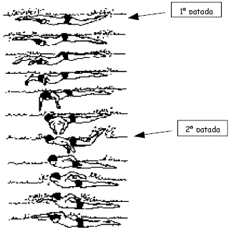
Coordinación brazos-piernas
De manera como se ha explicado previamente se realizan dos patadas por cada ciclo de brazos.
Por ello primera patada coordina en el momento que los brazos se introducen en el agua y la segunda patada se realiza con la salida de los brazos, esto quiere decir al momento final del agarre en a tracción.

Slide 14
PROPUESTA DE LOS JUEGOS
El juego según el grado de participación se identifican por:
Individuales
Grupales
Cualidad que beneficia la socialización y comunicación del grupo.
El planteamiento de los juegos y su beneficio
Corrobora a subir la autoestima
Comprensión del objetivo
Solidaridad e integración del grupo
Inculca hábitos como la salud
La responsabilidad y la imaginación.
Desarrolla de las capacidades motrices como la fuerza, rapidez, resistencia y coordinación.
LA MAYOR VALORACIÓN DE LOS JUEGOS, SE ENCUENTRA EN EL APRENDIZAJE DE ELEMENTOS BÁSICOS DIRECCIONADOS A LA ENSEÑANZA DE LA TÉCNICA DE NADO.
Domínguez 2001

Slide 15
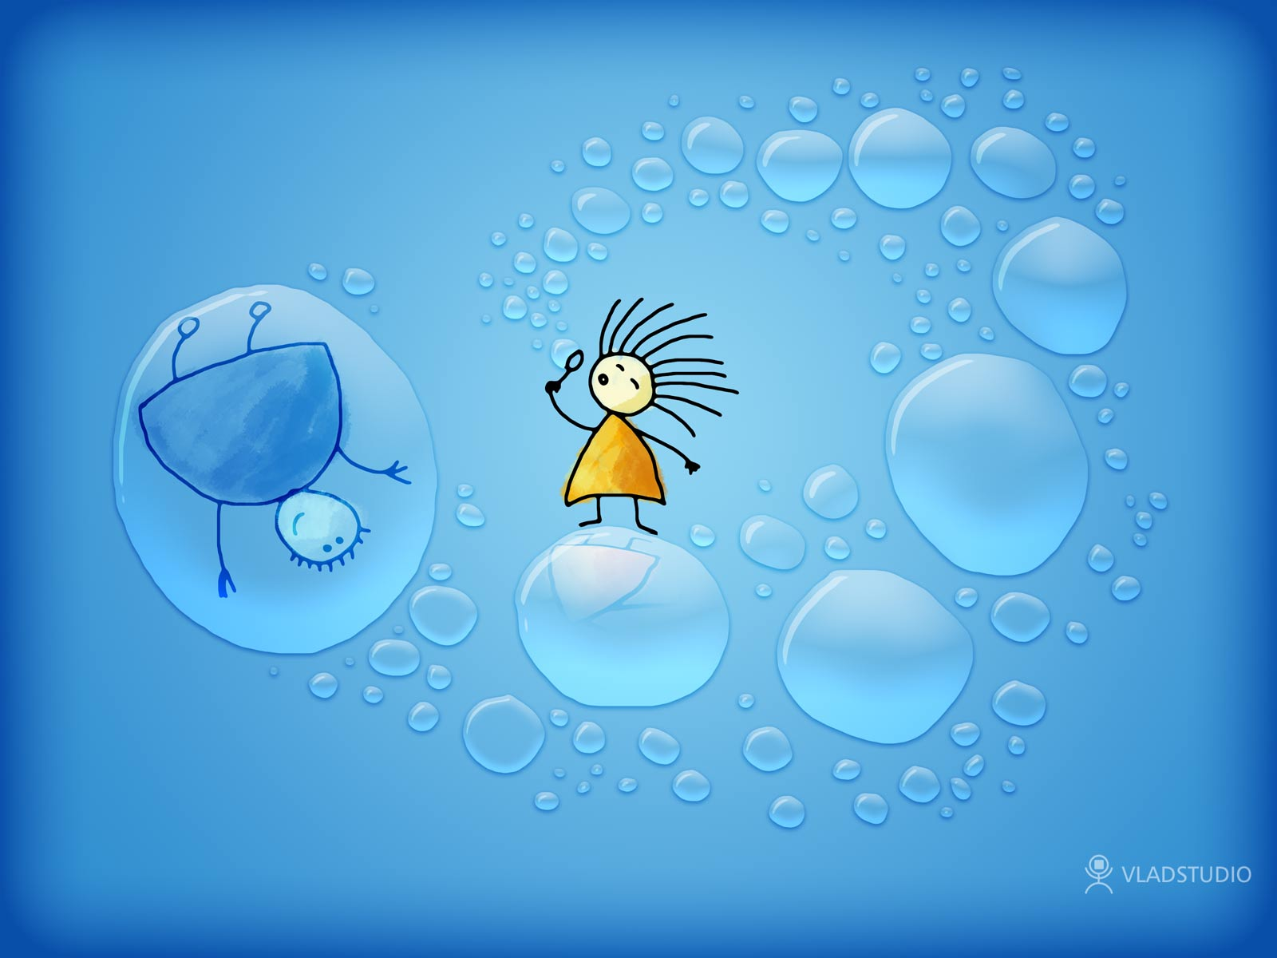
Métodos de enseñanza
Juegos para el desarrollo de las cualidades básicas de la natación
Adaptación al medio
Juegos para desarrollo de la técnica
Familiarización
Respiración
Propulsión
A.- Saltos
B.- Sumersión
C.- Respiración
D.- Flotación
E.- Propulsión o locomoción
Brazada y respiración
Patada
Coordinación de la respiración
Coordinación brazos-piernas

Slide 16
Metodología de la investigación
TIPO DE INVESTIGACION
CUASI EXPERIMENTAL
Análisis de resultados
Técnica de mariposa y juegos
Además la incidencia en la técnica
Ficha de evaluación de la técnica
Ficha de evaluación del juego
TEST

Slide 17
Poblacion y muestra
El club cuenta con un total de 15 niños en la faja etaria de 7-8 años.
Cálculo de la muestra para determinar el grupo de estudio.
Debido a que el total de niños que participan en la escuela de natación y que vienen de un proceso formativo durante un tiempo de 2 a 3 años de formación son 15 se ha considerado tomar el total de ellos.

Slide 18
Análisis de resultados

Slide 19
Análisis de la ficha de observación de la actitud frente al juego
VALORACIÓN | PRE TEST | POS TEST
Nada | 35% | 5%
Poco | 35% | 6%
Medianamente | 12% | 35%
Mucho | 18% | 54%
TOTAL | 100% | 100,0%

Slide 20
VALORACIÓN | PRE TEST | POS TEST
Nada | 35% | 8%
Poco | 41% | 19%
Medianamente | 17% | 28%
Mucho | 7% | 45%
TOTAL | 100% | 100%

Slide 21
VALORACIÓN | FRECUENCIA
Nada | 50%
Poco | 25%
Medianamente | 20%
Mucho | 5%
TOTAL | 100%

Slide 22
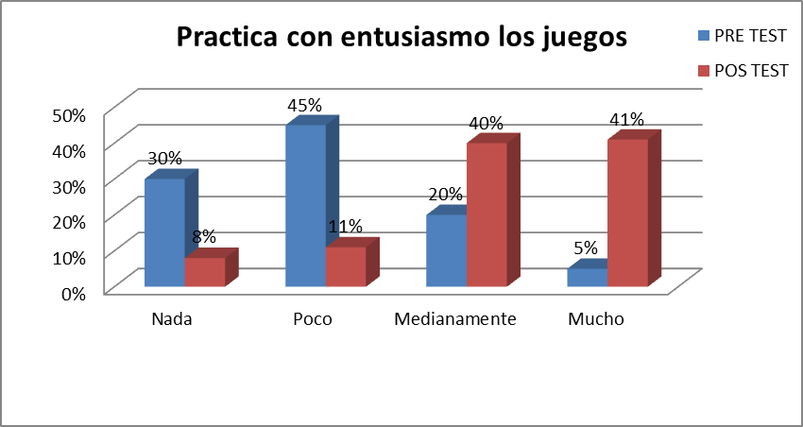
VALORACIÓN | PRE TEST | POS TEST
Nada | 30% | 8%
Poco | 45% | 11%
Medianamente | 20% | 40%
Mucho | 5% | 41%
TOTAL | 100% | 100%

Slide 23
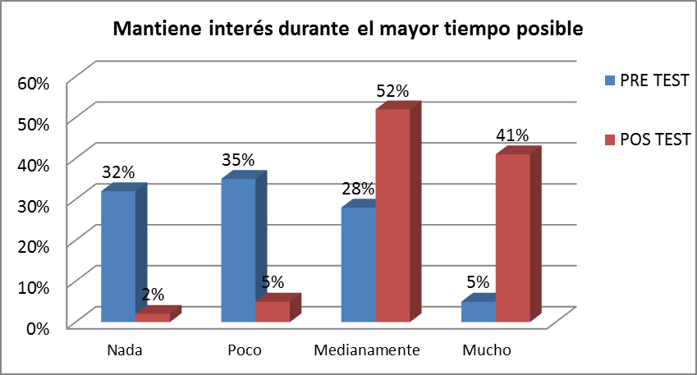
VALORACIÓN | PRE TEST | POS TEST
Nada | 32% | 2%
Poco | 35% | 5%
Medianamente | 28% | 52%
Mucho | 5% | 41%
TOTAL | 100% | 100%

Slide 24
Análisis cuantitativo de observación del estilo mariposa
DETALLE | PRE TEST |  | POST TEST
 | SI | NO | SI | NO
POSICION DEL CUERPO
Posición elevada del cuerpo | 53,33 | 46,67 | 86,67 | 13,33
Sin movimientos laterales del cuerpo | 40,00 | 60,00 | 100,00 | 0,00
La cabeza permanece fija | 86,67 | 13,33 | 100,00 | 0,00
DETALLE | PRE TEST(SI) | PRE TES(NO) | POS TEST(SI) | POS TEST(NO)
Media | 60,00 | 40,00 | 95,56 | 4,44
Desviación estándar | 24,04 | 24,04 | 7,70 | 7,70
Mínimo | 40,00 | 13,33 | 86,67 | 0,00
Máximo | 86,67 | 60,00 | 100,00 | 13,33

Slide 25
Resultados iniciales y finales de los movimientos de los brazos
 | PRE TEST |  | POST TEST
MOVIMIENTO DE LOS BRAZOS | SI | NO | SI | NO
ENTRADA/AGARRE
El brazo entra casi extendido con la palma de la mano hacia afuera | 80,00 | 20,00 | 100,00 | 0,00
La mano entra con la misma separación que los hombros | 0,00 | 100,00 | 40,00 | 60,00
La mano entra antes que el codo | 100,00 | 0,00 | 100,00 | 0,00
TRACCION
Al inicio las manos se dirige hacia afuera y abajo | 20,00 | 80,00 | 100,00 | 0,00
Las manos describen un ojo de cerradura | 73,33 | 26,67 | 13,33 | 86,67
Las manos aproximan en la mitad del empuje | 46,67 | 53,33 | 100,00 | 0,00
Los codos se mantienen más alto que las manos | 13,33 | 86,67 | 100,00 | 0,00
Al final las manos se dirige hacia atrás y afuera | 100,00 | 0,00 | 100,00 | 0,00
RECOBRO Y COORDINACION
Las manos sales del agua cerca de las caderas | 100,00 | 0,00 | 100,00 | 0,00
Los brazos salen del agua casi extendidos y los codos más alto que las manos | 46,67 | 53,33 | 73,33 | 26,67
Las palmas miran hacia el agua | 100,00 | 0,00 | 100,00 | 0,00
La cabeza entra al agua antes que las manos | 100,00 | 0,00 | 100,00 | 0,00
La cabeza sales del agua al final del empuje | 13,33 | 86,67 | 73,33 | 26,67
Una patada se realiza con la entrada de las manos y la otra en el empuje | 80,00 | 20,00 | 100,00 | 0,00

Slide 26
DETALLE | PRE TEST(SI) | PRE TES(NO) | POS TEST(SI) | POS TEST(NO)
Media | 60,00 | 40,00 | 80,00 | 20,00
Desviación estándar | 52,92 | 52,92 | 34,64 | 34,64
Mínimo | 0,00 | 0,00 | 40,00 | 0,00
Máximo | 100,00 | 100,00 | 100,00 | 60,00

Slide 27
Resultados de Movimientos de las piernas
MOVIMIENTO DE LAS PIERNAS
Tobillos extendidos y relajados | 100,00 | 0,00 | 86,67 | 13,33
Las piernas van juntas con movimientos simétricos | 46,67 | 53,33 | 93,33 | 6,67
Las piernas terminan su extensión al final de la fase descendente | 100,00 | 100,00 | 100,00 | 0,00
No debe haber separación lateral de piernas | 86,67 | 13,33 | 100,00 | 0,00
En la fase ascendente se flexiona, las plantas de los pies rompen la superficie | 86,67 | 13,33 | 100,00 | 0,00
DETALLE | PRE TEST(SI) | PRE TES(NO) | POS TEST(SI) | POS TEST(NO)
Media | 84,00 | 36,00 | 96,00 | 4,00
Desviación estándar | 21,91 | 40,99 | 5,96 | 5,96
Mínimo | 46,67 | 0,00 | 86,67 | 0,00
Máximo | 100,00 | 100,00 | 100,00 | 13,33

Slide 28
RESULTADOS GENERALES PRE Y POS TEST DE MARIPOSA
 | PRE TES | PRE TES | POST TEST | POST TEST
ANALISIS | SI | NO | SI | NO
Media | 66,97 | 37,58 | 89,39 | 10,61
Mediana | 80,00 | 23,33 | 100,00 | 0,00
Moda | 100,00 | 0,00 | 100,00 | 0,00
Desviación estándar | 33,65 | 35,67 | 22,32 | 22,32
Rango | 100,00 | 100,00 | 86,67 | 86,67
Mínimo | 0,00 | 0,00 | 13,33 | 0,00
Máximo | 100,00 | 100,00 | 100,00 | 86,67

Slide 29
CONCLUSIONES
Se comprueba la hipótesis de trabajo donde los juegos si inciden en la técnica de nado con los niños de 7-8 años del club de natación de la escuela EDUCOACH
Se considera a los juegos de reacción como significativos para el mejoramiento de la técnica, considerando sus procesos técnicos y aplicativos de cada una de las fases del sistema de enseñanza técnica.
La actividad mediante los juegos incurre en espacios de desarrollo social y de aprendizaje significativo y de gran interés en los alumnos ya que la intercomunicación y motivación en la misma provoca interés y concentración en el aprendizaje de la técnica.
Los niños participes de este programa cuenta con gran creatividad para el desarrollo de las diferentes propuestas lúdicas provocando propuestas de mejoramiento del juego como también de la aplicabilidad de forma más adecuada del ejercicio técnico.

Slide 30
Se planteó juegos con cambios de reglas para el desarrollo multifacético, propuestas provenientes de los niños con su creatividad e imaginación transformado el momento educativo en aprendizaje técnicos de gran interés y perfeccionamiento de la técnica.
Se observa que la variabilidad de juegos propuesto en todo el programa, incide también en el comportamiento físico mostrando predisposición, motivación y entusiasmo en el aprendizaje técnico.
La aplicación de los juego fue una primordial por los aportes de disciplina y mejoramiento físico como técnico ya que con lleva de forma coordinada a mejorar todos estos aspectos importantes en la vida del futuro nadador.
Mediante los resultados se determinó que los juegos provocan mayor porcentaje de mejoramiento en la técnica inicial del brazos.

Slide 31
Recomendaciones
Se considera manejar un programa de juegos con mayor importancia en la fase de apropiación ya que el bagaje de información motora se predispone a esta etapa con mayor fortaleza
Los juegos deben ser considerados como métodos educativos en todas las fase de la enseñanza de las diferentes técnicas ya que son útiles y significativos
Dar prioridad a los juegos de reacción y competencia ya que son de mayor motivación en la etapa de apropiación
Se considera importante tratar con el juego en la etapa de apropiación ya que provocan motivación considerando la propuesta de reglas o cambio de reglas por los infantes adaptando acorde a sus necesidades
Considerar para el mejoramiento de la técnica juegos de competencia donde se midan sus condiciones individuales y así puedan definir el estilo propio de cada una de ellas como su perfeccionamiento

Slide 32
Detalles de actividades realizadas
Cantidad de secciones
Frecuencia de secciones
18 secciones
Días martes y Jueves

Slide 33
Ejemplos
Objetivo: Desarrollar la habilidad motriz de Sumersión.
Nombre: “Recolección".
Habilidad motriz a desarrollar: Sumersión
Materiales: botellas con agua para que no floten u otro objetos que no floten.
Organización: Dispersos por el agua
Desarrollo: El profesor colocara en la piscina las botellas u objetos que no floten y los niños deben recolectar la mayor cantidad posible de estos objetos, los que podrán ir colocando en el borde de la piscina.
Regla: Gana el que logre recolectar la mayor cantidad de objetos. Al recolectar una botella deben ir a colocar en el borde de la piscina para retornar a la búsqueda de otra.
Variante: La recolección se realizara de acuerdo a un tiempo previamente establecido por el profesor.
Recolectar varios a la vez de acuerdo a la consideración del profesor.

Slide 34
Nombre: “El tiburón y su presa”
Habilidad motriz a desarrollar: Patada de delfín.
Materiales: Silbato o banderita.
Organización: Dispersos por el área
Desarrollo: El profesor escogerá a un alumno que será el tiburón el cual se trasladara en la parte más profunda del agua apoyando sus manos en el fondo de la piscina y pateando con los pies hasta alcanzar algunos de los jugadores, los cuales se trasladaran de la misma manera.
Regla: Pierde el que camine, pero si pueden mantenerse parados en algunas ocasiones eso significara que está descansando, entonces sólo podrán evadir al tiburón pateando con los pies y apoyando las manos en el fondo de la piscina.
Variante: Para motivar el juego el profesor puede seleccionar varios niños que cumplan el rol del tiburón.
.

Slide 35
Nombre: “El traslado en aros”
Habilidad motriz a desarrollar: Flotación.
Materiales: Aro y silbato.
Organización: En equipos
Desarrollo: Un niño se ubicara en el centro de un aro desplazara caminando a dos de sus compañeros de equipo que se soportaran el aro flotando en posición ventral.
Regla: No soltarse del aro. Ganará el equipo que logre trasladar a todos sus participantes.
Variante: Dos niños caminando y uno flotando

Slide 36
GRACIAS

